Slide 1

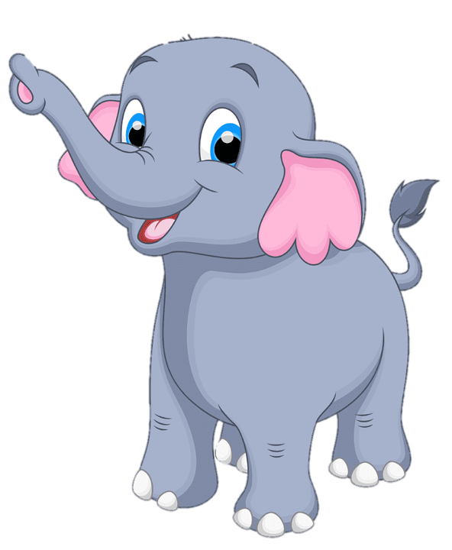

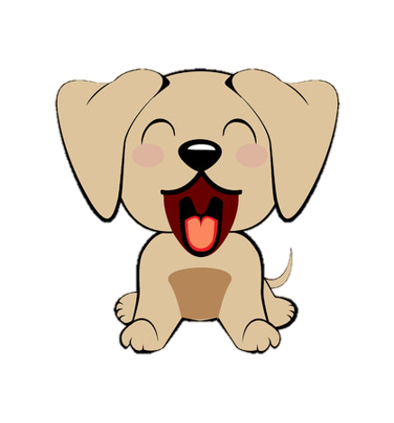

А
У
У
У
А
А
Угадай, какой звук произносит персонаж? Назови, где он? (вверху слева, внизу справа)

